Slide 1



что должен знать, понимать и уметь каждый педагог
научно-методический семинар-практикум
«УПРАВЛЕНИЕ ОБРАЗОВАНИЕМ В ИЗМЕНЯЮЩИХСЯ СОЦИО-КУЛЬТУРНЫХ УСЛОВИЯХ: ТЕНДЕНЦИИ И ПРИОРИТЕТЫ РАЗВИТИЯ»
РОССИЙСКАЯ АКАДЕМИЯ
ОБРАЗОВАНИЯ
ОБЩЕРОССИЙСКИЙ ПРОФСОЮЗ
ОБРАЗОВАНИЯ
МИНИСТЕРСТВО
ОБРАЗОВАНИЯ
КИРОВСКОЙ ОБЛАСТИ
3. Видеотренинг
ФГОС 2.0:
Загидуллин Раис Рамазанович
заведующий лабораторией проблем непрерывного развития педагогических кадров
центра развития педагогического образования Российской академии образования (РАО),
научный руководитель Учебного центра Общероссийского Профсоюза образования,
кандидат педагогических наук, доцент
г. Киров, 2025

Slide 2
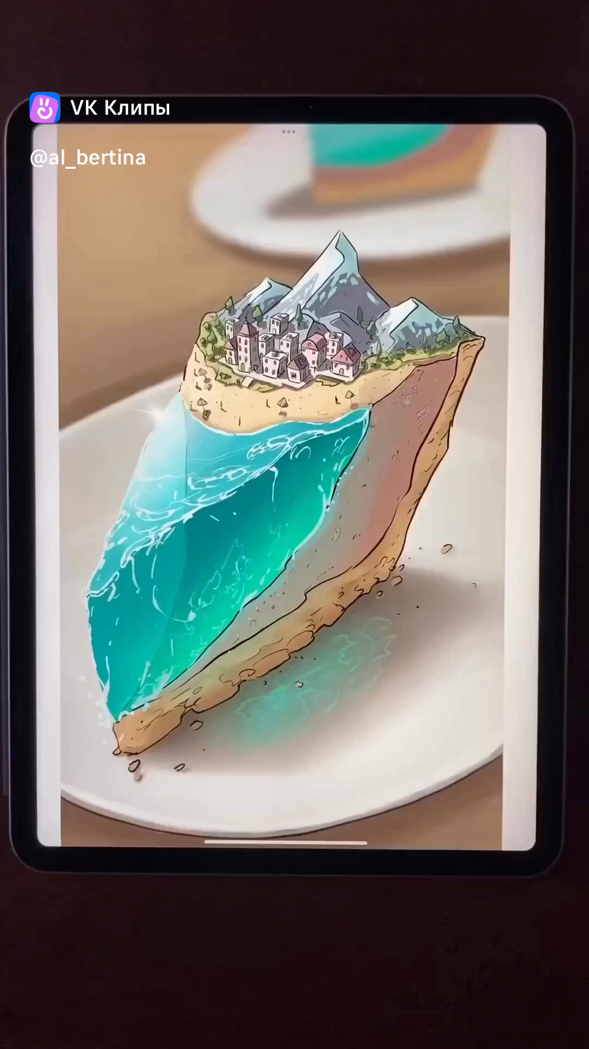
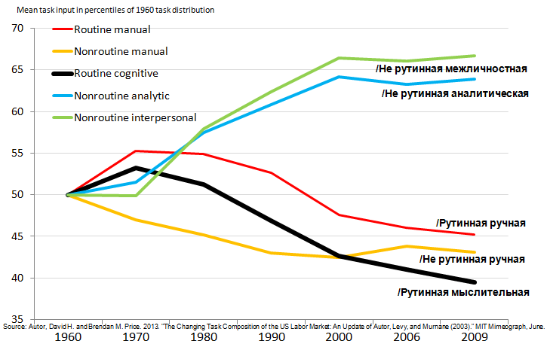
Преамбула
Преамбула
Сфера труда
Сфера
образования
Метапредметные
и личностные результаты
4К- компетенции:
коммуникация /- коллаборация
креативность / - критическое мышление
2004
2009
2012
2017
2024
Новая “оптика”
перечень проверяемых
требований к мета-предметным результатам
Общеучебные умения и навыки
Навыки XXI века

Slide 3

ВНИМАНИЕ: ЗАДАНИЕ!
Загидуллин Р.Р. «ФГОС 2.0: что должен знать, понимать и уметь каждый педагог»
Посмотрите фрагмент учебного фильма* и ответьте на вопрос:
«Получилось ли учебное занятие?»
Ответ обоснуйте.
* - «Улыбка Моны Лизы» (англ. Mona Lisa Smile) — американский художественный фильм 2003 года режиссёра Майка Ньюэлла.

Slide 4

Загидуллин Р.Р. «ФГОС 2.0: что должен знать, понимать и уметь каждый педагог»

Slide 5


Загидуллин Р.Р. «ФГОС 2.0: что должен знать, понимать и уметь каждый педагог»
Факторы образования
ОБУЧАЮЩИЙСЯ
ОБУЧАЮЩИЙ
ВЗАИМОДЕЙСТВИЕ
СРЕДА

Slide 6
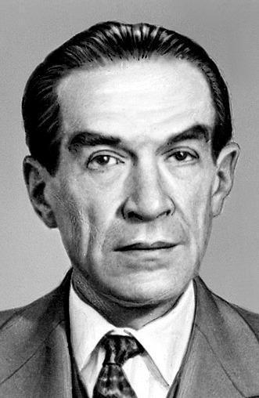

ОБЪЕКТ ОБУЧЕНИЯ
Загидуллин Р.Р. «ФГОС 2.0: что должен знать, понимать и уметь каждый педагог»
Леонтьев А.Н. (1903-1973)
*«Деятельность. Сознание. Личность», 1977 год
Субъектность* — способность человека выступать агентом действия, быть независимым от других людей.
ОБУЧАЮЩИЙСЯ
СУБЪЕКТ ОБУЧЕНИЯ
УЧЕБНАЯ САМОСТОЯТЕЛЬНОСТЬ
”0”
”ЗУН”
”ЗУН”
”ЗУМ”

Slide 7
Загидуллин Р.Р. «ФГОС 2.0: что должен знать, понимать и уметь каждый педагог»
Ученик как субъект обучения
”УУД”
гр. Л/У
гр. П/У
гр. Р/У
гр. К/У
УЧЕБНАЯ САМОСТОЯТЕЛЬНОСТЬ
”ЗУН”
”ЗУМ”

Slide 8
Загидуллин Р.Р. «ФГОС 2.0: что должен знать, понимать и уметь каждый педагог»
Программа по формированию УУД
Метапредметные результаты
гр. Л/У
гр. П/У
гр. Р/У
гр. К/У
Личностные результаты
принцип Д.
принцип С.
УЧЕБНАЯ САМОСТОЯТЕЛЬНОСТЬ
Предметные результаты
ЗУН
ЗУМ
Образовательные результаты
ОБУЧАЮЩИЙСЯ
ОБУЧАЮЩИЙ
мотив внешний
мотив внутренний
СФЕРА УРОЧНОЙ ДЕЯТЕЛЬНОСТИ
ФГОС 2.0
СФЕРА УРОЧНОЙ И ВНЕУРОЧНОЙ ДЕЯТЕЛЬНОСТИ

Slide 9
Загидуллин Р.Р. «ФГОС 2.0: что должен знать, понимать и уметь каждый педагог»
Соотношение долей аудиторной
и самостоятельной учебной деятельности
Метапредметные результаты
УУД, метапредметные понятия и способы учебной деятельности
Степень участия обучающегося
в проектировании и реализации индивидуальной образовательной траектории изучения предметов, модулей или отдельных учебных тем
Личностные результаты
Основы мировоззрения (позиция/отношение)
Предметные результаты
ЗУН по предмету
Интегральная оценка усвоения каждого учебного предмета образовательной программы
Образовательные результаты
СФЕРА УРОЧНОЙ И ВНЕУРОЧНОЙ ДЕЯТЕЛЬНОСТИ
9

Slide 10
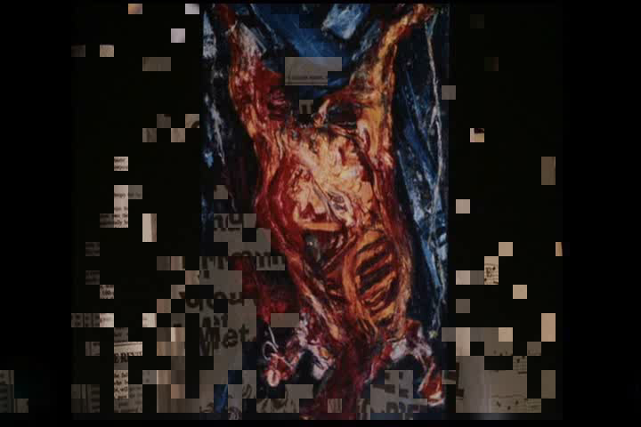
Загидуллин Р.Р. «ФГОС 2.0: что должен знать, понимать и уметь каждый педагог»

Slide 11
Загидуллин Р.Р. «ФГОС 2.0: что должен знать, понимать и уметь каждый педагог»
МЕТАПРЕДМЕТНЫЕ УМЕНИЯ
Приказ Минпросвещения России от 31.05.2021 N 286 "Об утверждении федерального государственного образовательного стандарта начального общего образования" (Зарегистрировано в Минюсте России 05.07.2021 N 64100)
базовые логические действия
базовые исследовательские действия
работа с информацией
самоорганизация
самоконтроль
общение
совместная деятельность
гр. Р/У
гр. П/У
гр. К/У
УЧЕБНАЯ САМОСТОЯТЕЛЬНОСТЬ
”ЗУН”
”ЗУМ”

Slide 12
Загидуллин Р.Р. «ФГОС 2.0: что должен знать, понимать и уметь каждый педагог»
МЕТАПРЕДМЕТНЫЕ УМЕНИЯ
Приказ Минпросвещения России от 31.05.2021 N 287 "Об утверждении федерального государственного образовательного стандарта основного общего образования"
самоорганизация
самоконтроль
эмоциональный интеллект
принятие себя и других
базовые логические действия
базовые исследовательские действия
работа с информацией
общение
совместная деятельность
гр. Р/У
гр. П/У
гр. К/У
УЧЕБНАЯ САМОСТОЯТЕЛЬНОСТЬ
”ЗУН”
”ЗУМ”

Slide 13
Загидуллин Р.Р. «ФГОС 2.0: что должен знать, понимать и уметь каждый педагог»
РОССИЙСКАЯ АКАДЕМИЯ
ОБРАЗОВАНИЯ
ОБЩЕРОССИЙСКИЙ ПРОФСОЮЗ
ОБРАЗОВАНИЯ
МИНИСТЕРСТВО
ОБРАЗОВАНИЯ
КИРОВСКОЙ ОБЛАСТИ
Новый фокус
(Приказ Минпросвещения России от 09.10.2024 N 704 "О внесении изменений в некоторые приказы Министерства просвещения Российской Федерации, касающиеся федеральных образовательных программ начального общего образования, основного общего образования и среднего общего образования"
(Зарегистрировано в Минюсте России 11.02.2025 N 81220))
гр. П/У
2009
базовые логические действия
базовые исследовательские действия
работа с информацией
2021
Выявлять и характеризовать существенные признаки объектов (явлений).
Устанавливать существенный признак классификации, основания для обобщения и сравнения, критерии проводимого анализа.
С учетом предложенной задачи выявлять закономерности и противоречия в рассматриваемых фактах, данных и наблюдениях; предлагать критерии для выявления закономерностей и противоречий; выявлять дефицит информации, данных, необходимых для решения поставленной задачи.
Выявлять причинно-следственные связи при изучении явлений и процессов.
Делать выводы с использованием дедуктивных и индуктивных умозаключений, умозаключений по аналогии, формулировать гипотезы о взаимосвязях.
Самостоятельно выбирать способ решения учебной задачи (сравнивать несколько вариантов решения, выбирать наиболее подходящий с учетом самостоятельно выделенных критериев).
2024

Slide 14
Загидуллин Р.Р. «ФГОС 2.0: что должен знать, понимать и уметь каждый педагог»
РОССИЙСКАЯ АКАДЕМИЯ
ОБРАЗОВАНИЯ
ОБЩЕРОССИЙСКИЙ ПРОФСОЮЗ
ОБРАЗОВАНИЯ
МИНИСТЕРСТВО
ОБРАЗОВАНИЯ
КИРОВСКОЙ ОБЛАСТИ
Новый фокус
(Приказ Минпросвещения России от 09.10.2024 N 704 "О внесении изменений в некоторые приказы Министерства просвещения Российской Федерации, касающиеся федеральных образовательных программ начального общего образования, основного общего образования и среднего общего образования"
(Зарегистрировано в Минюсте России 11.02.2025 N 81220))
гр. П/У
2009
базовые логические действия
базовые исследовательские действия
работа с информацией
2021
Проводить по самостоятельно составленному плану опыт, несложный эксперимент, небольшое исследование по установлению особенностей объекта изучения, причинно-следственных связей и зависимостей объектов между собой.
Оценивать на применимость и достоверность информацию, полученную в ходе исследования (эксперимента).
Самостоятельно формулировать обобщения и выводы по результатам проведенного наблюдения, опыта, исследования, владеть инструментами оценки достоверности полученных выводов и обобщений.
Прогнозировать возможное дальнейшее развитие процессов, событий и их последствия в аналогичных или сходных ситуациях, выдвигать предположения об их развитии в новых условиях и контекстах.
Использовать вопросы как исследовательский инструмент познания; формулировать вопросы, фиксирующие разрыв между реальным и желательным состоянием ситуации, объекта, самостоятельно устанавливать искомое и данное; формировать гипотезу об истинности собственных суждений и суждений других, аргументировать свою позицию, мнение.
2024

Slide 15
Загидуллин Р.Р. «ФГОС 2.0: что должен знать, понимать и уметь каждый педагог»
РОССИЙСКАЯ АКАДЕМИЯ
ОБРАЗОВАНИЯ
ОБЩЕРОССИЙСКИЙ ПРОФСОЮЗ
ОБРАЗОВАНИЯ
МИНИСТЕРСТВО
ОБРАЗОВАНИЯ
КИРОВСКОЙ ОБЛАСТИ
Новый фокус
(Приказ Минпросвещения России от 09.10.2024 N 704 "О внесении изменений в некоторые приказы Министерства просвещения Российской Федерации, касающиеся федеральных образовательных программ начального общего образования, основного общего образования и среднего общего образования"
(Зарегистрировано в Минюсте России 11.02.2025 N 81220))
гр. П/У
2009
базовые логические действия
базовые исследовательские действия
работа с информацией
2021
Применять различные методы, инструменты и запросы при поиске и отборе информации или данных из источников с учетом предложенной учебной задачи и заданных критериев.
Выбирать, анализировать, систематизировать и интерпретировать информацию различных видов и форм представления; находить сходные аргументы (подтверждающие или опровергающие одну и ту же идею, версию) в различных информационных источниках.
Самостоятельно выбирать оптимальную форму представления информации и иллюстрировать решаемые задачи несложными схемами, диаграммами, иной графикой и их комбинациями.
Оценивать надежность информации по критериям, предложенным педагогическим работником или сформулированным самостоятельно.
Эффективно запоминать и систематизировать информацию.
2024

Slide 16
Загидуллин Р.Р. «ФГОС 2.0: что должен знать, понимать и уметь каждый педагог»
РОССИЙСКАЯ АКАДЕМИЯ
ОБРАЗОВАНИЯ
ОБЩЕРОССИЙСКИЙ ПРОФСОЮЗ
ОБРАЗОВАНИЯ
МИНИСТЕРСТВО
ОБРАЗОВАНИЯ
КИРОВСКОЙ ОБЛАСТИ
Новый фокус
(Приказ Минпросвещения России от 09.10.2024 N 704 "О внесении изменений в некоторые приказы Министерства просвещения Российской Федерации, касающиеся федеральных образовательных программ начального общего образования, основного общего образования и среднего общего образования"
(Зарегистрировано в Минюсте России 11.02.2025 N 81220))
гр. К/У
2009
общение
совместная деятельность
2021
Выражать себя (свою точку зрения) в устных и письменных текстах.
В ходе диалога и (или) дискуссии задавать вопросы по существу обсуждаемой темы и высказывать идеи, нацеленные на решение задачи и поддержание благожелательности общения; сопоставлять свои суждения с суждениями других участников диалога, обнаруживать различие и сходство позиций.
Публично представлять результаты выполненного опыта (эксперимента, исследования, проекта); самостоятельно выбирать формат выступления с учетом задач презентации и особенностей аудитории и в соответствии с ним составлять устные и письменные тексты с использованием иллюстративных материалов.
Воспринимать и формулировать суждения, выражать эмоции в соответствии с целями и условиями общения; распознавать невербальные средства общения, понимать значение социальных знаков, знать и распознавать предпосылки конфликтных ситуаций и смягчать конфликты, вести переговоры; понимать намерения других, проявлять уважительное отношение к собеседнику и в корректной форме формулировать свои возражения.
2024

Slide 17
Загидуллин Р.Р. «ФГОС 2.0: что должен знать, понимать и уметь каждый педагог»
РОССИЙСКАЯ АКАДЕМИЯ
ОБРАЗОВАНИЯ
ОБЩЕРОССИЙСКИЙ ПРОФСОЮЗ
ОБРАЗОВАНИЯ
МИНИСТЕРСТВО
ОБРАЗОВАНИЯ
КИРОВСКОЙ ОБЛАСТИ
Новый фокус
(Приказ Минпросвещения России от 09.10.2024 N 704 "О внесении изменений в некоторые приказы Министерства просвещения Российской Федерации, касающиеся федеральных образовательных программ начального общего образования, основного общего образования и среднего общего образования"
(Зарегистрировано в Минюсте России 11.02.2025 N 81220))
гр. Р/У
2009
самоорганизация
самоконтроль
эмоциональный интеллект
принятие себя и других
2021
Выявлять проблемы для решения в жизненных и учебных ситуациях; самостоятельно составлять алгоритм решения задачи (или его часть), выбирать способ решения учебной задачи с учетом имеющихся ресурсов и собственных возможностей, аргументировать предлагаемые варианты решений.
Ориентироваться в различных подходах принятия решений (индивидуальное, принятие решения в группе, принятие решений группой); составлять план действий (план реализации намеченного алгоритма решения), корректировать предложенный алгоритм с учетом получения новых знаний об изучаемом объекте; делать выбор и брать ответственность за решение.
2024

Slide 18
Загидуллин Р.Р. «ФГОС 2.0: что должен знать, понимать и уметь каждый педагог»
РОССИЙСКАЯ АКАДЕМИЯ
ОБРАЗОВАНИЯ
ОБЩЕРОССИЙСКИЙ ПРОФСОЮЗ
ОБРАЗОВАНИЯ
МИНИСТЕРСТВО
ОБРАЗОВАНИЯ
КИРОВСКОЙ ОБЛАСТИ
Новый фокус
(Приказ Минпросвещения России от 09.10.2024 N 704 "О внесении изменений в некоторые приказы Министерства просвещения Российской Федерации, касающиеся федеральных образовательных программ начального общего образования, основного общего образования и среднего общего образования"
(Зарегистрировано в Минюсте России 11.02.2025 N 81220))
гр. Р/У
2009
самоорганизация
самоконтроль
эмоциональный интеллект
принятие себя и других
2021
Владеть способами самоконтроля, самомотивации и рефлексии.
Вносить коррективы в деятельность на основе новых обстоятельств, изменившихся ситуаций, установленных ошибок, возникших трудностей.
Давать адекватную оценку ситуации и предлагать план ее изменения; учитывать контекст и предвидеть трудности, которые могут возникнуть при решении учебной задачи, адаптировать решение к меняющимся обстоятельствам; объяснять причины достижения (недостижения) результатов деятельности, давать оценку приобретенному опыту, уметь находить позитивное в произошедшей ситуации; оценивать соответствие результата цели и условиям.
2024

Slide 19
Загидуллин Р.Р. «ФГОС 2.0: что должен знать, понимать и уметь каждый педагог»
РОССИЙСКАЯ АКАДЕМИЯ
ОБРАЗОВАНИЯ
ОБЩЕРОССИЙСКИЙ ПРОФСОЮЗ
ОБРАЗОВАНИЯ
МИНИСТЕРСТВО
ОБРАЗОВАНИЯ
КИРОВСКОЙ ОБЛАСТИ
Новый фокус
(Приказ Минпросвещения России от 09.10.2024 N 704 "О внесении изменений в некоторые приказы Министерства просвещения Российской Федерации, касающиеся федеральных образовательных программ начального общего образования, основного общего образования и среднего общего образования"
(Зарегистрировано в Минюсте России 11.02.2025 N 81220))
гр. Р/У
2009
самоорганизация
самоконтроль
эмоциональный интеллект
принятие себя и других
2021
Различать, называть и управлять собственными эмоциями и эмоциями других; выявлять и анализировать причины эмоций; ставить себя на место другого человека, понимать мотивы и намерения другого; регулировать способ выражения эмоций
2024

Slide 20
Загидуллин Р.Р. «ФГОС 2.0: что должен знать, понимать и уметь каждый педагог»
РОССИЙСКАЯ АКАДЕМИЯ
ОБРАЗОВАНИЯ
ОБЩЕРОССИЙСКИЙ ПРОФСОЮЗ
ОБРАЗОВАНИЯ
МИНИСТЕРСТВО
ОБРАЗОВАНИЯ
КИРОВСКОЙ ОБЛАСТИ
Новый фокус
(Приказ Минпросвещения России от 09.10.2024 N 704 "О внесении изменений в некоторые приказы Министерства просвещения Российской Федерации, касающиеся федеральных образовательных программ начального общего образования, основного общего образования и среднего общего образования"
(Зарегистрировано в Минюсте России 11.02.2025 N 81220))
гр. Р/У
2009
самоорганизация
самоконтроль
эмоциональный интеллект
принятие себя и других
2021
Осознанно относиться к другому человеку, его мнению; признавать свое право на ошибку и такое же право другого; принимать себя и других, не осуждая; открытость себе и другим; осознавать невозможность контролировать все вокруг
2024

Slide 21
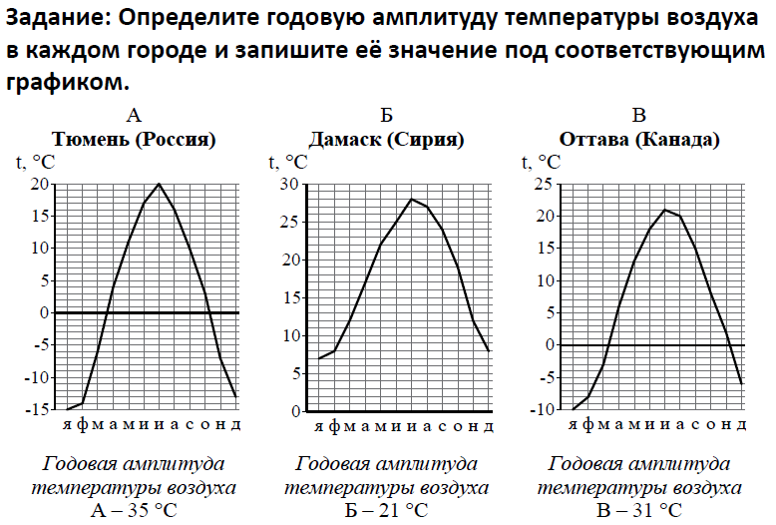

Загидуллин Р.Р. «ФГОС 2.0: что должен знать, понимать и уметь каждый педагог»
МЕЖПРЕДМЕТНЫЕ ПОНЯТИЯ

Slide 22
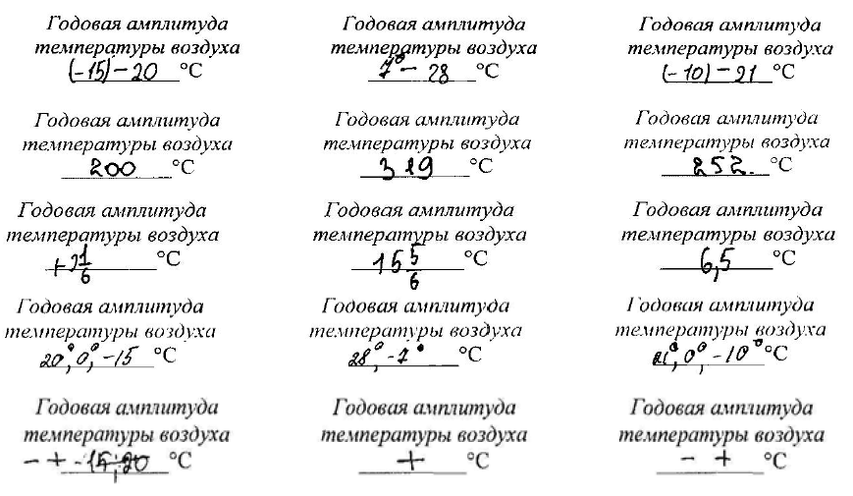
Загидуллин Р.Р. «ФГОС 2.0: что должен знать, понимать и уметь каждый педагог»
МЕЖПРЕДМЕТНЫЕ ПОНЯТИЯ

Slide 23
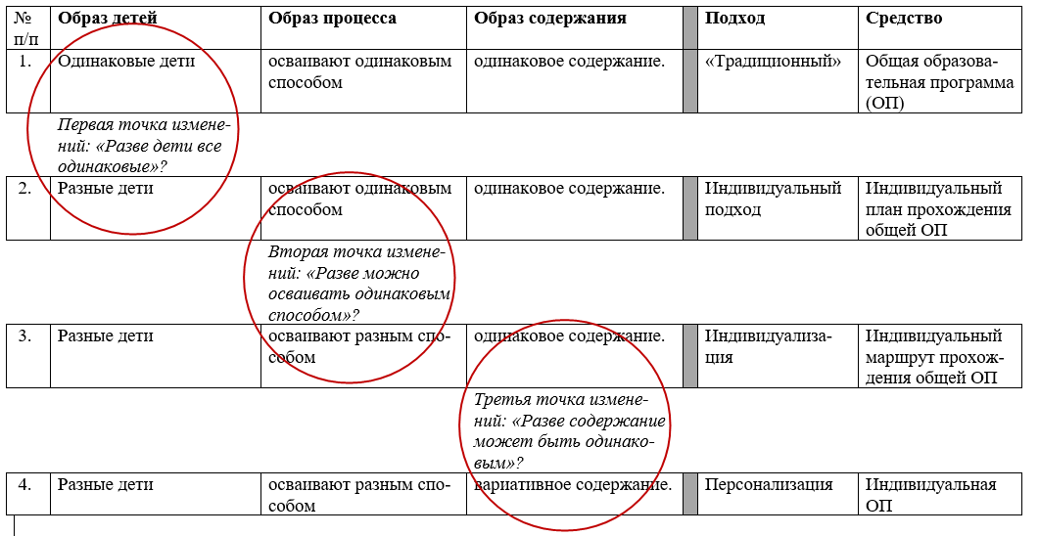
Загидуллин Р.Р. «ФГОС 2.0: что должен знать, понимать и уметь каждый педагог»
РОССИЙСКАЯ АКАДЕМИЯ
ОБРАЗОВАНИЯ
ОБЩЕРОССИЙСКИЙ ПРОФСОЮЗ
ОБРАЗОВАНИЯ
МИНИСТЕРСТВО
ОБРАЗОВАНИЯ
КИРОВСКОЙ ОБЛАСТИ
Эволюция индивидуальности

Slide 24
Загидуллин Р.Р. «ФГОС 2.0: что должен знать, понимать и уметь каждый педагог»
РОССИЙСКАЯ АКАДЕМИЯ
ОБРАЗОВАНИЯ
ОБЩЕРОССИЙСКИЙ ПРОФСОЮЗ
ОБРАЗОВАНИЯ
МИНИСТЕРСТВО
ОБРАЗОВАНИЯ
КИРОВСКОЙ ОБЛАСТИ
Эволюция типа обучения
Результативное
Игровое
Результативное
Игровое
Учебное
Продуктивное
Продуктивное
Учебное
Борис Даниилович Эльконин
д. психол. н., профессор, заведующий лабораторией Психологического института РАО
Всероссийская конференция «Практики развития», Красноярск, 2022 г.

Slide 25
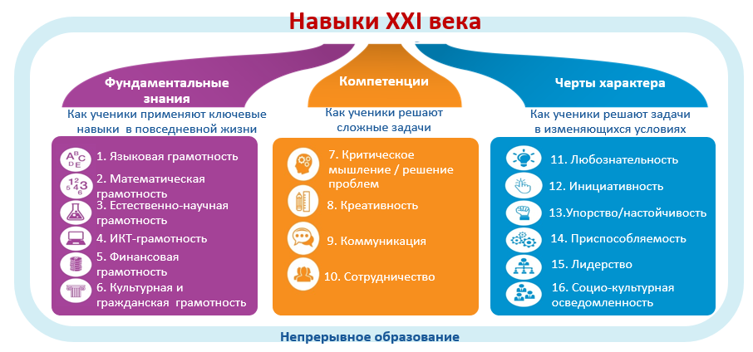
Загидуллин Р.Р. «ФГОС 2.0: что должен знать, понимать и уметь каждый педагог»
РОССИЙСКАЯ АКАДЕМИЯ
ОБРАЗОВАНИЯ
ОБЩЕРОССИЙСКИЙ ПРОФСОЮЗ
ОБРАЗОВАНИЯ
МИНИСТЕРСТВО
ОБРАЗОВАНИЯ
КИРОВСКОЙ ОБЛАСТИ
Эволюция образовательных результатов
New Vision for Education Unlocking the Potential of Technology, World Economic Forum, 2016.

Slide 26
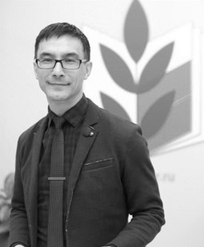


СПАСИБО ЗА ВНИМАНИЕ!
научно-методический семинар-практикум
«УПРАВЛЕНИЕ ОБРАЗОВАНИЕМ В ИЗМЕНЯЮЩИХСЯ
СОЦИО-КУЛЬТУРНЫХ УСЛОВИЯХ: ТЕНДЕНЦИИ И ПРИОРИТЕТЫ РАЗВИТИЯ»
РОССИЙСКАЯ АКАДЕМИЯ
ОБРАЗОВАНИЯ
ОБЩЕРОССИЙСКИЙ ПРОФСОЮЗ
ОБРАЗОВАНИЯ
МИНИСТЕРСТВО
ОБРАЗОВАНИЯ
КИРОВСКОЙ ОБЛАСТИ
Лекция 3: Видеотренинг.
ФГОС 2.0: что должен знать, понимать и уметь каждый педагог
zrais@mail.ru
Загидуллин Раис Рамазанович
заведующий лабораторией проблем непрерывного развития педагогических кадров
центра развития педагогического образования Российской академии образования (РАО),
научный руководитель Учебного центра Общероссийского Профсоюза образования,
кандидат педагогических наук, доцент
г. Киров, 2025

